Slide 1

CHÀO MỪNG THẦY CÔ VÀ CÁC BẠN ĐẾN VỚI BÀI THUYẾT TRÌNH CỦA NHÓM 8

Slide 2
Nhóm 8 gồm các thành viên sau
1. Vũ Bình Minh (nhóm trưởng)
2. Hoàng Văn Hà
3. Nguyễn Linh Trường
4. Lại Hồng Nhung
5. Trần Minh Hiếu
6. Bùi Diệu Thùy
7. Ngô Văn Chức
8. Nguyễn Đức Duy

Slide 3
Chủ đề 8: Tại lớp học chính trị của giáo viên c2,c3 toàn miền bắc năm 1958, Người nói: “ Vì lợi ích 10 năm trồng cây, vì lợi ích trăm năm thì phải trồng người”. Phân tích quan điểm của HCM về con người và vai trò của con người trong chiến lược”trồng người” để làm rõ nhận định trên ? Sinh viên phải làm gì để xây dựng ,phát triển con người toàn diện hướng tới chân, thiện, mỹ?

Slide 4
Gồm các nội dung sau
01
02
04
05
03
“Trồng người” là như thế nào?
Quan điểm của Bác về con người
Quan điểm của HCM về vai trò của con người & chiến lược trông người
Vai trò và trách nghiệm của sinh viên
Ý nghĩa đối với việc xây dựng con người mới Việt Nam hiện nay

Slide 5
01
“Trồng người” là như thế nào?

Slide 6
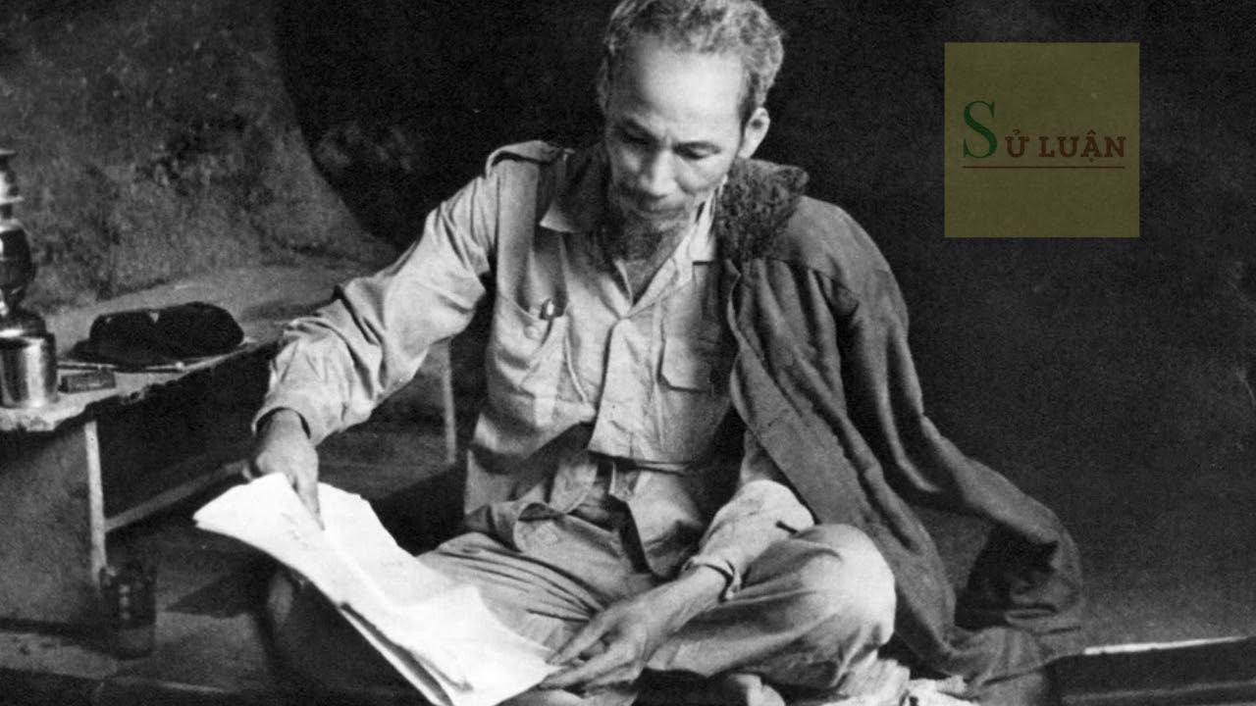
“Trồng người” là một cách nói hình ảnh. Lấy từ thực tế người nông dân muốn có vườn cây xanh tốt cho hoa thơm quả ngọt và gỗ quý thì phải ươm trồng từ hạt, mầm, chăm bẵm, bảo vệ cây non cho đến khi cây trưởng thành. Từ non nớt, yếu ớt đến cứng cáp là quy luật phát triển của con người và muôn loài.

Slide 7
02
Quan điểm của Bác về con người

Slide 8
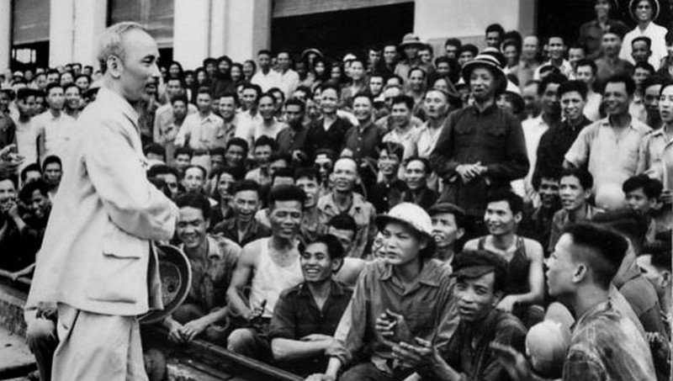
Con người được nhìn nhận như một chỉnh thể
- Hồ Chí Minh cho rằng, con người như một chỉnh thể thống nhất về tâm lực, thể lực và các hoạt động của nó, luôn vươn vươn tới giá trị chân – thiện – mĩ
- Con người cũng mang tính đa dạng trong các quan hệ xã hội, trong tính cách, phẩm chất, khả năng,…
- Con người tồn tại trong sự thống nhất giữa hai mặt đối lập như: Thiện - ác, hay - dở, tốt – xấu.
Con người cần được nhìn nhận đầy đủ để có cách ứng xử phù hợp
- Người nói: Mỗi con người đều có thiện và ác ở trong lòng. Ta phải biết làm cho phần tốt trong mỗi con người nảy nở như hoa mùa xuân và phần xấu phải mất dần đi.

Slide 9
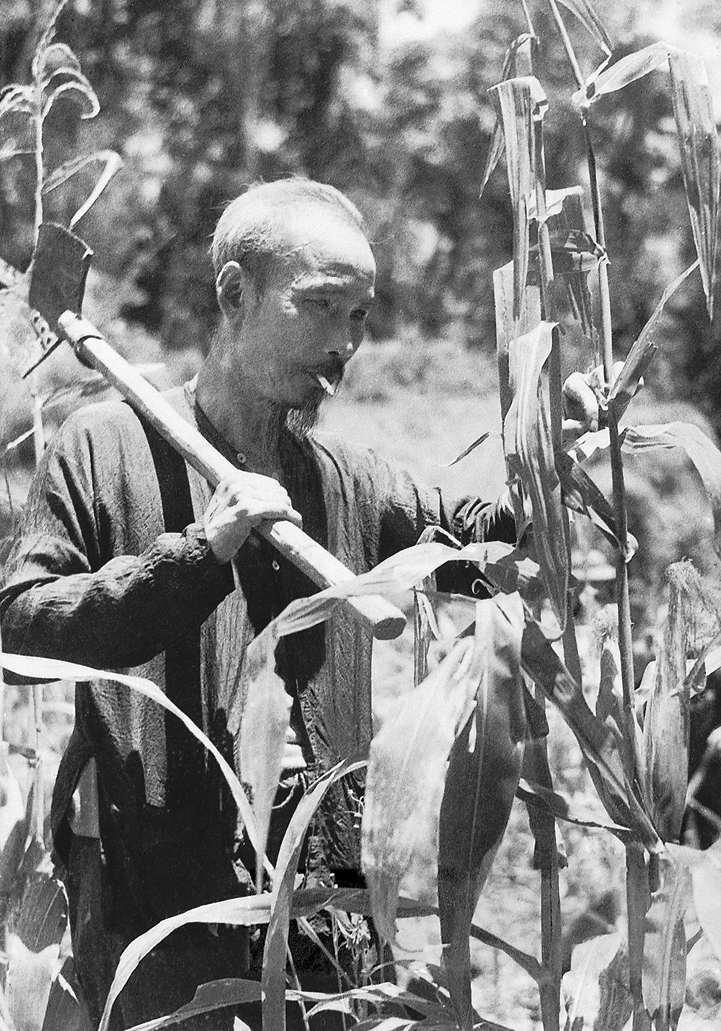
Con người cụ thể, lịch sử
Hồ Chí Minh gắn con người vào từng hoàn cảnh, thời điểm lịch sử cụ thể. Người xem xét mối quan hệ xã hội, giai cấp, giới tính, lứa tuổi trong khối thống nhất cộng đồng dân tộc và quan hệ với các quốc gia khác trên thế giới
Con người
Gia đình, anh em, họ hàng
Đồng bào, loài người

Slide 10
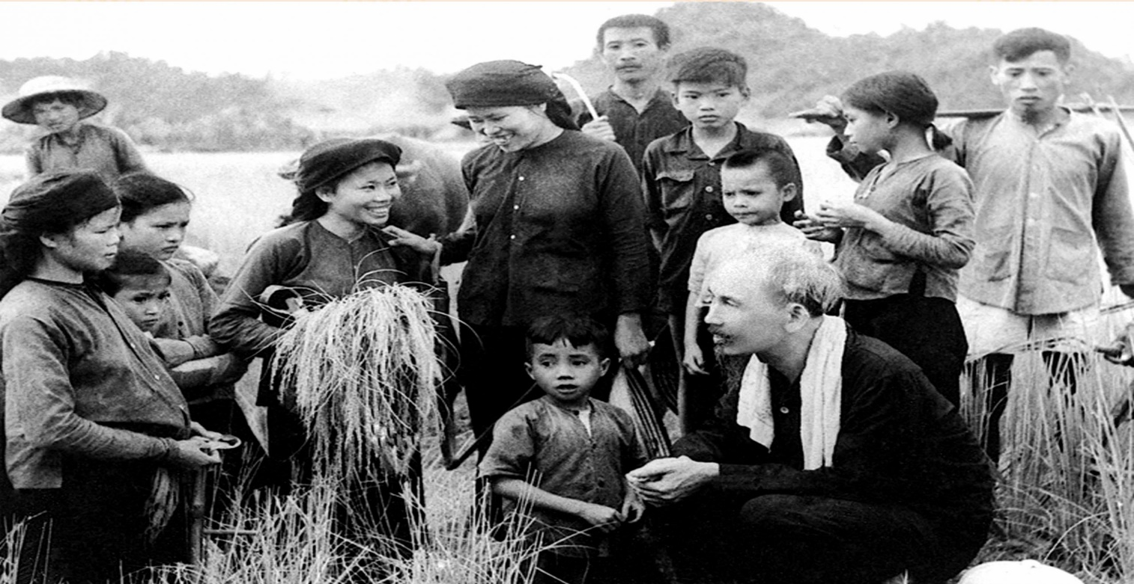
Bản chất của con người mang tính xã hội
- Để tồn tại, con người buộc phải lao động sản xuất. Trong quá trình lao động sản xuất, con người nhận thức được độ quan trọng của xã hội từ đó xây dựng mối quan hệ giữa con người với xã hội.
Theo Hồ Chí Minh, con người là tổng hợp các quan hệ xã hội từ hẹp đến rộng, chủ yếu là mối quan hệ anh, em; cha, con; vợ, chồng; đồng nghiệp, đồng bào

Slide 11
03
Quan điểm của Hồ Chí Minh về vai trò của con người & chiến lược trồng người

Slide 12

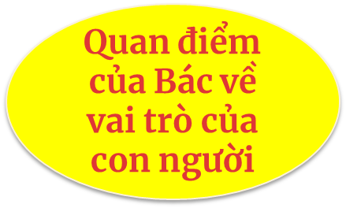
Con người là vốn quý nhất, nhân tố quyết định thành công của sự nghiệp cách mạng
Con người vừa là mục tiêu, vừa là động lực của cách mạng; coi trọng, chăm sóc, phát huy nhân tố con người :
.

Slide 13

Trồng người là yêu cầu khách quan, vừa cấp bách, vừa lâu dài của Cách mạng
Muốn xây dựng CNXH, trước hết cần có những con người XHCN
Quan điểm của Bác về chiến lược trồng người
Tiêu chuẩn của con người XHCN, theo Bác :
Chiến lược Trồng người là một trọng tâm, một bộ phận hợp thành của chiến lược phát triển kinh tế-xã hội.
Những biện pháp để xây dựng CN mới

Slide 14
=> Hồ Chí Minh đã thể hiện nhất quán quan điểm về con người: con người là mục tiêu, đồng thời vừa là động lực của sự nghiệp giải phóng xã hội và giải phóng chính bản thân con người.

Slide 15
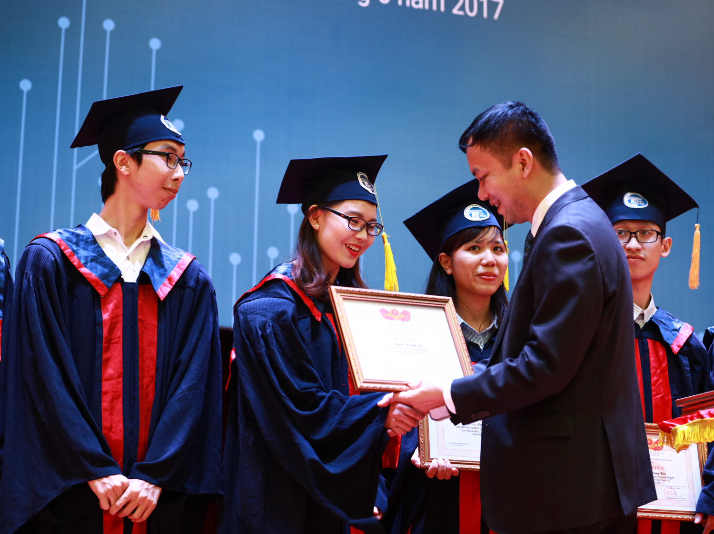
Ý nghĩa đối với việc xây dựng con người mới Việt Nam hiện nay
04
-TTHCM về XD CN mới có giá trị lý luận và thực tiễn rất quan trọng. HCM đã đề cao giá trị CN, chủ trương XD CN mới với những chuẩn mực cụ thể
-Xét đến cùng, đó là tư tưởng phấn đấu cho độc lập, tự do, hạnh phúc của CN, của dân tộc và của nhân loại. Nói cách khác, tất cả vì CN, do CN

Slide 16
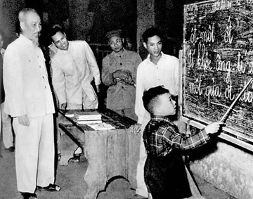

Tầm quan trọng của việc trồng người
Xuất phát từ quan điểm “ cách mạng là sự nghiệp quần chúng” trong toàn bộ hoạt động của mình,gười luôn coi trọng nhân tố con người,coi chiến lược con người là chiến lược quyết định thành bại của cách mạng

Slide 17
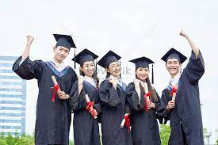
05
Vai trò và trách nghiệm của sinh viên

Slide 18
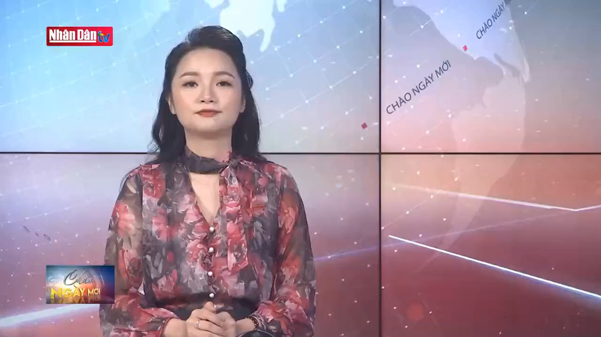

Slide 19
Câu 1: Theo Hồ Chí Minh, chữ “người” nghĩa là gì?
A. Gia đình, anh em, họ hàng, bầu bạn.
B. Loài người.
C. Đồng bào cả nước.
D. Cả a, b, c.

Slide 20
Câu 2:Những câu sau đây tóm tắt ý kiến của Hồ Chí Minh trong Di chúc nhấn mạnh” Đầu tiên là công việc đối với con người”. Hãy phát hiện một điểm tóm tắt còn thiếu nội dung trên, trái với tư tưởng nhân văn của Hồ Chí Minh
A. Đối với các liệt sỹ cần xây dựng vườn hoa và bia kỷ niệm
B. Đối với cha mẹ, vợ con thương binh, liệt sỹ phải giúp đỡ họ, quyết không để họ bị đói rét
CĐối với nông dân đề nghị miễn thuế nông nghiệp 1 năm
D. Đối với những nạn nhân của chế độ cũ, nhà nước phải dùng pháp luật để cải tạo họ

Slide 21
Câu 3: Bàn về phương hướng xây dựng con người mới, Hồ Chí Minh đưa ra những chỉ dẫn quan trọng sau đây. Hỏi : chỉ dẫn nào nhấn mạnh yếu tố nhân văn trong giáo dục những người có thói hư, tật xấu
A. Mỗi con người đều có thiện và ác ở trong lòng
B. Ta phải làm cho phần tốt ở trong mỗi con người nảy nở như hoa mùa xuân và phần xấu bị mất dần đi
C. Đối với những người có thói hư tật xấu, trừ hạng người phản lại tổ quốc và nhân dân, ta cũng phải giúp họ tiến bộ bằng cách làm cho cái phần thiện trong con người nảy nở để đẩy lùi cái ác, chứ không phải đập cho tơi bời
D. Lấy gương người tốt việc tốt để giáo dục lẫn nhau là một trong những cách tốt nhất để xây dựng con người mới, cuộc sống mới

Slide 22
Thanks
Nhóm em xin cảm ơn cô và các bạn đã theo dõi bài thuyết trình của nhóm 8 chúng em

